Slide 1

Teamical
智能日程管理助手
汇报人：Teamical小组 时间：2020.10.19

Slide 2
目录
01
用户场景
02
产品目标
03
产品定位
04
功能需求
05
非功能需求
06
数据库设计
07
技术方案

Slide 3
01
用户场景

Slide 4


用户场景
01
当商务人员出行或者在外出差时，由于与之前办公环境的不同，可能会导致某些事件的遗漏...
02
客户经理每天可能要接受很多的订单，与某些重要客户进行会谈，往往要花很多时间去整理日程以防丢失客户...

Slide 5
用户场景
01
作为普通用户，我希望自动识别剪切板的文本信息或自动过滤掉内容重复的邮件并从中识别出地点时间等 信息快速添加到日程
作为普通用户，我希望在日程即将到期或者当日程有变化的时候能够给我提醒，以免错过时间
作为普通用户，我希望可以把国外时间的日程转换为国内的时间
作为普通用户，我希望软件可以提供一些接口供我进行二次开发，比如能够提供添加日程的接口
02
03
04

Slide 6
用户场景
01
作为团队负责人，我希望可以创建一个组织，我可以发布日程给我的团队成员，以便整个团队可以密切配合推进进度
作为团队负责人，我希望可以自主的选择添加或删除成员信息，以便管理团队。同时，还可以提供方便的方式由成员自主申请加入团队，并由负责人审核。
作为团队负责人，我希望有创建活动时间调查功能查询团队各成员的空闲时间并制定集体活动时间
作为团队负责人，我希望团队成员能够对日程的完成情况进行反馈
02
03
04

Slide 7
用户场景
01
作为团队成员，我希望对于团队的日程我能够有选择的标注是否重要，以便于我更好的管理自己的时间
作为团队成员，我希望能够接收团队日程的同时，也能够设置自己的私人时间，这段时间内暂不接受团队日程安排。
02

Slide 8
02
产品目标

Slide 9
产品目标
我们希望我们设计的这款日程管理APP可以为不同类型的用户提供便捷的日程时间管理安排，满足用户的各类需求。
服务对象：服务对象全面，既包含普通个人用户，也可以服务团队负责人及成员
个人定制：系统提供了一些API供专业人员二次开发，从而实现个性化的定制需求

Slide 10
产品目标
时间规划：根据用户提供的空闲提供适合个人用户或团队的时间规划安排
时间提醒：对用户的工作任务安排进行提醒，避免用户遗忘带来不便
任务分配：对于团队负责人用户可以对团队合作项目进行任务分配，团队成员获取任务信息进行分工合作
日志记录：用户可以看到任务工作完成进度

Slide 11
03
产品定位

Slide 12
产品目标
通过对现有较多人使用的日程管理APP的调查了解，相类似的日程管理APP虽然某些方面的功能如时间提醒，时间规划等功能有着较好的用户体验，但它们的功能不是特别全面，服务的对象人群较为单一。
APP类型 | 服务对象 | 个人定制 | 时间规划 | 时间提醒 | 任务分配 | 日志记录
Worktile | 较全面 | 无 | 良 | 优 | 良 | 优
Ticktick | 单一 | 无 | 优 | 优 | 差 | 优
日程吧 | 单一 | 无 | 良 | 良 | 差 | 良
时光序 | 单一 | 无 | 优 | 优 | 差 | 优

Slide 13

产品定位小结
此款产品不仅面向个体，同时面向团队。满足团队对于团队成员的时间管理规划需求。
此款产品提供文本自动识别功能，方便用户进行日程设置。
面向对产品有个性化需求的用户，该产品会提供接口以供二次开发。

Slide 14
04
功能需求

Slide 15
功能需求
个人日程管理模块
添加日程
查看日程
删除日程
编辑日程
快捷添加-文本抽取
快捷添加-对接邮件
快捷添加-接口API
日程提醒

Slide 16
功能需求
团队日程管理模块
团队负责人-创建团队
团队负责人-团队管理
团队负责人-发布邀请链接
团队负责人-创建团队日程
团队负责人-空余时间调查
团队成员-加入团队
团队成员-查看团队日程
团队成员-参与团队空闲时间投票
团队成员-日程重要性标注

Slide 17
05
非功能需求

Slide 18
非功能需求
性能需求
该软件需满足到分钟的精度，意味着用户发送预处理的信息到该软件，后台必须在60s内实现数据的处理并且数据的往返传输。
该软件的硬件拟选用可靠的云服务商，大概率保证了硬件设施的可靠性。
通过大量测试确保软件在交付的时候不会出现致命错误，达到良好的软件可靠性。数据库支持超过500个用户的并发访问能力。

Slide 19
非功能需求
系统需求
该软件呈现了用户最近的日程，降低用户的时间管理成本，避免用户错过一些重要的活动。还帮助团队管理人员了解团队进展，加强团队间的沟通协作。该软件还提供了接口供部分有二次开发需求的用户调用。
软件的设计简洁且易于上手，尽量减少完成某个功能的操作步骤，提高用户的使用体验。
作为一款日程工具类的软件，应用的体积不宜过大，尽量控制在10MB以内。

Slide 20
非功能需求
系统需求
系统需合理的利用资源，保证前后台数据操作的效率，以及在数据响应和界面承载方面都要达到不会出现界面混乱、数据报错、触发按钮功能缺失、操作频繁或者快速容易崩溃的问题。
为了进一步方便用户使用，软件应尽可能支持不同平台间的跨平台数据同步。

Slide 21
非功能需求
运营需求
该软件的采取低耦合高内聚的设计模式，保证软件的可扩充性，以适应技术变化和业务变化所带来的的影响。
采用模块化的思想，提高模块的可重用性，降低后期的维护成本。该软件应当可以在多平台中使用，具有良好的可移植性。
系统应具备高性价比，能对系统资源的使用进行优化，在实现系统功能的前提下，尽量节省硬件资源的开销。

Slide 22
非功能需求
安全需求
由于日程安排信息往往涉及到用户隐私相关的内容，所以系统需要具备有良好的安全性，防止用户隐私泄露。
该软件记录的日程会经过鉴权之后才会被访问，充分保护数据的安全性。
此外，团队中不同权限的用户看到的日程信息也是不同的，不同的角色对应不同权限应该仅能查看自己所属组别的信息。
团队中的日程信息有的时候涉及到其他一些商业机密的内容，为此可以考虑引入盲水印等手段溯源截图泄露信息的情况发生。

Slide 23
06
数据库设计

Slide 24
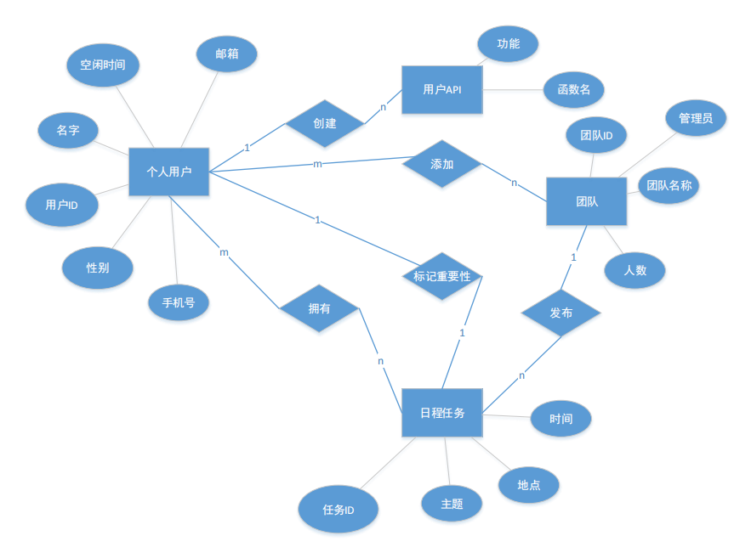
ER图设计

Slide 25
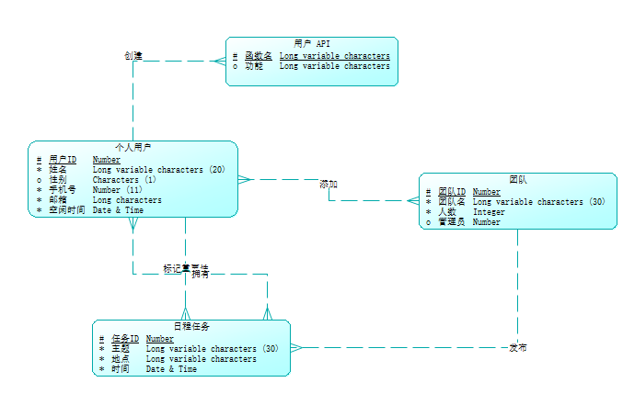
CDM模型

Slide 26
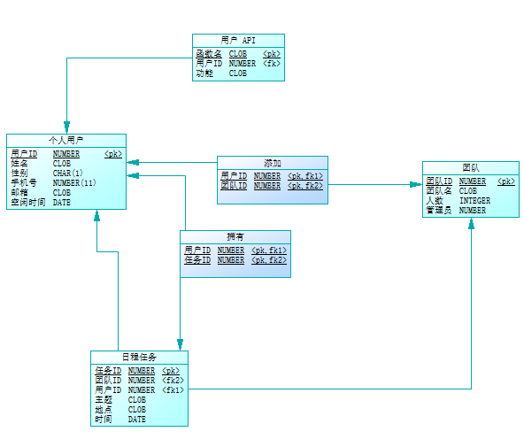
PDM模型

Slide 27
07
技术方案

Slide 28


技术方案
客户端开发
客户端开发拟采用安卓原生开发，选用java为开发语言，运用google官方推荐的IDE Android Studio进行开发。
尽管google推荐使用最新的kotlin作为下一代的的安卓应用开发语言，但我们经过考虑后认为目前情况下kotlin的技术支持还不够丰富，故选择了具备更多参考资料的java作为项目开发语言。

Slide 29
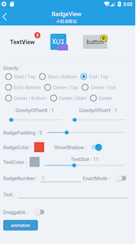
技术方案
前端框架: XUI
与直接使用原生的安卓组件开发相比，运用现有的组件库能够较为方便快捷的开发出美观的界面，同时兼顾开发质量和开发效率。
XUI组件库提供了许多常用的组件，如轮播条组件、常用布局组件、按钮组件等，基本覆盖了我们项目的实际需要。
XUI组件库支持高度定制化，仅通过修改少量的顶层样式就可以控制整体的UI风格，能够方便的根据项目的实际开发需要修改组件的样式。

Slide 30
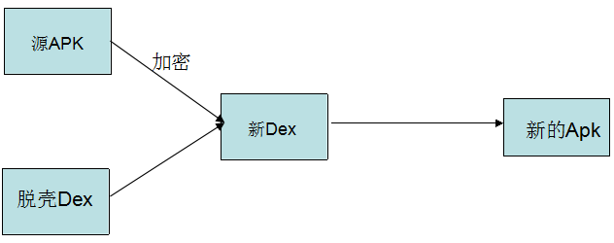
技术方案
客户端安全
由于java语言自身的特性，编译所产生的字节码如果不经过任何特殊处理可以非常轻松的反编译出源码。
为了避免这种情况发生，我们考虑将编译产生的apk进行加壳保护。市面上所提供的免费加壳服务有梆梆加固、360加固等，届时将视实际情况进行选择。

Slide 31

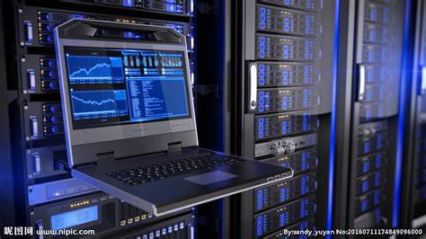
技术方案
服务端开发
服务端开发主体上选用基于python的轻量级web框架flask实现，遵循restful API的风格规范，为客户端提供接口。
数据库选用关系式数据库mysql作为backbone替换flask内置支持的sqlite。之所以进行这样的选择，是考虑到sqlite作为轻量级数据库，拓展性较差，往往仅支持单机存储，不利于后期的横向拓展。
为了更好的操作数据库，我们选用SQLAlchemy库作为操作数据库的支持库。

Slide 32
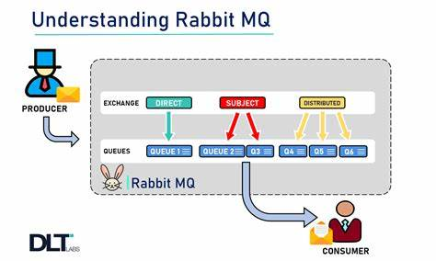
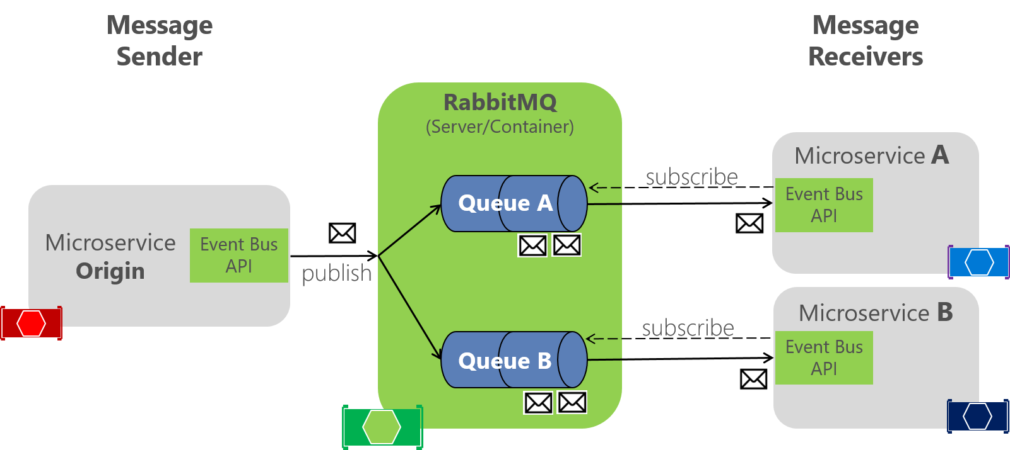
技术方案
系统架构
考虑到日程管理软件需要具备实时性的的功能，即事件推送需要准确靠谱，涉及消息推送的部分我们选用RabbiMQ信息队列来实现。
根据用户提供的日程计划将日程信息添加进消息队列，推送消息发送程序定时读取消息队列中的待处理消息，并对符合条件的日程项发送推送消息，及时提醒用户。
Notes:
RabiitMQ是一套开源的消息队列服务软件，同时提供了各编程语言实现的调用接口。在本项目中，我们会将服务端作为消息队列的生产者，同时另外实现一个推送信息发送程序作为消费者，生产者根据用户提供的日程计划将日程信息添加进消息队列，推送消息发送程序定时读取消息队列中的待处理消息，并对符合条件的日程项发送推送消息，及时提醒用户。

Slide 33
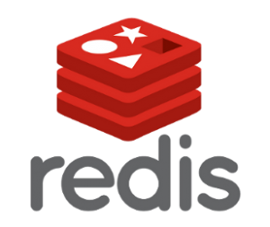
技术方案
系统架构
与此同时，为了减轻后端数据库的压力，对于高频访问的日程数据，我们选用redis作为我们的缓存数据库。
Redis为非关系式数据库，能够储存key-value型的键值对数据。
对于一个查询请求，后端程序会先查看Redis中是否有缓存的查询结果，如果有并且是在缓存有效期内的，那么就直接使用，否则的话才去mysql数据库中执行查询，可以减轻数据库的访问压力。

Slide 34
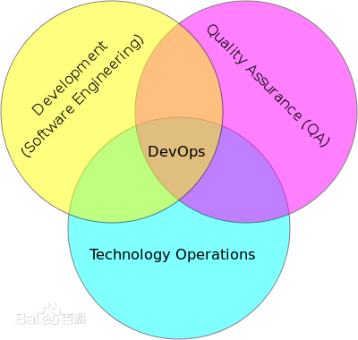
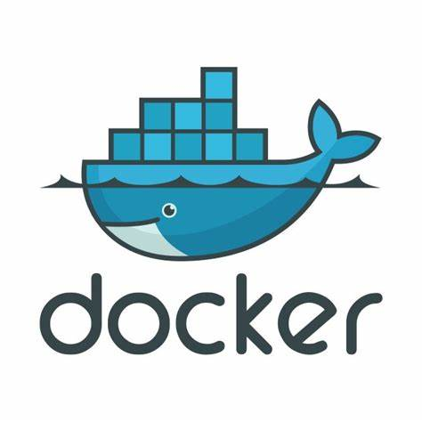
技术方案
项目部署
为了更好的践行devops的理念，我们选用docker容器部署技术作为我们后端服务最终上线的部署方案，运用docker容器，可以方便快捷的打包开发好的服务应用并且部署到其他的linux服务器上，避免了繁琐的各类配置。
Notes:
DevOps（Development和Operations的组合词）是一组过程、方法与系统的统称，用于促进开发（应用程序/软件工程）、技术运营和质量保障（QA）部门之间的沟通、协作与整合。
它是一种重视“软件开发人员（Dev）”和“IT运维技术人员（Ops）”之间沟通合作的文化、运动或惯例。透过自动化“软件交付”和“架构变更”的流程，来使得构建、测试、发布软件能够更加地快捷、频繁和可靠。

Slide 35
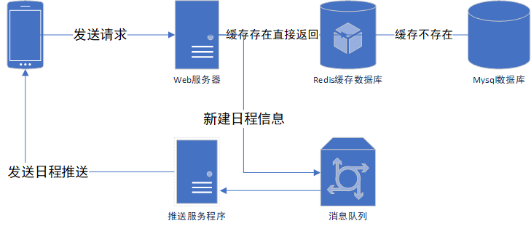
技术方案
完整技术解决方案示意图

Slide 36
Teamical
智能日程管理助手
演讲完毕 谢谢观看

